Slide 1
Государственное бюджетное общеобразовательное учреждение города Москвы «Школа № 1505 «Преображенская»
Презентация на тему
Текстильные фабрики Преображенского района
Консультант проекта: Печорина Ольга Владленовна
Руководитель проекта: Томилова Варвара
Участники проекта: Трофимова Екатерина
Бобровская Мария
Исаева Мария

Slide 2
Актуальность работы
В связи с выводом большинства производств за черту города, многие исторические здания московских фабрик сегодня подвергаются сносу или перепрофилированию. Даже жители близлежащих домов порой не помнят или не знают об их былом предназначении. Знакомство с бывшими производствами на территории района, историей их создания и биографиями владельцев позволяет воссоздать более полный исторический облик Преображенского округа.

Slide 3
Цель проекта
Используя различные источники информации, воссоздать исторический облик текстильных производств в Преображенском районе и провести познавательную экскурсию для подшефных детей.

Slide 4
Задачи проекта
Найти и проанализировать информацию из различных источников о текстильных фабриках XIX-XX вв. в Преображенском районе.
Составить текст речи для экскурсии.
Составить маршрут экскурсии.
Провести экскурсию и снять видео.

Slide 5
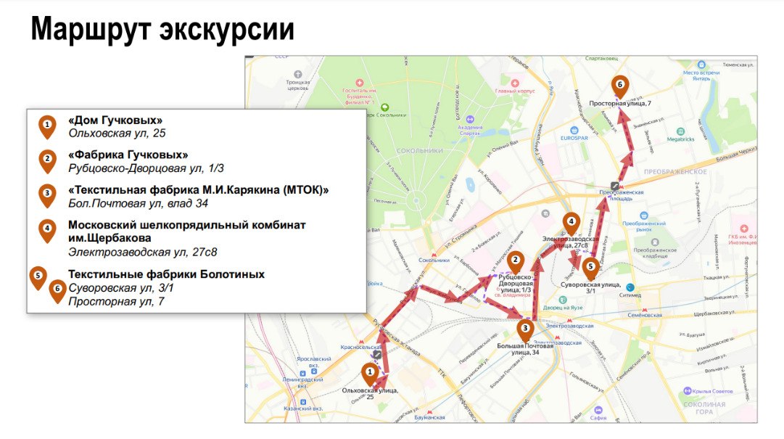

Slide 6
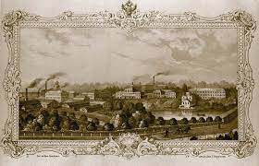
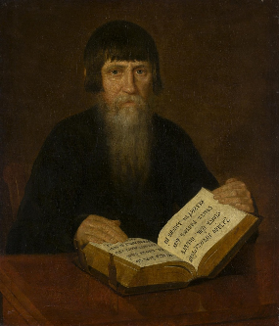
Фабрика Гучковых г. Москва, Ул. Рубцовского-Дворцовая1/3
Эрмитаж
Неизвестный художник
Портрет купца Федора Алексеевича Гучкова (1777-1856)
Россия, 1840-е - 1850-е гг.
холст масло
Гравюра. Фабрика Гучковых. 1843 г.

Slide 7
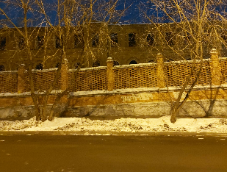
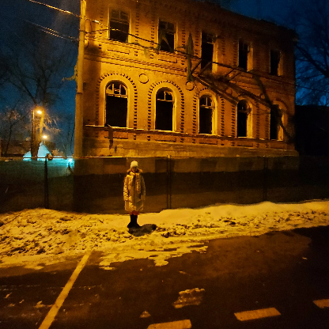
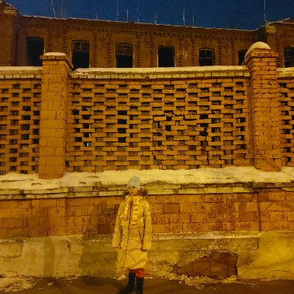
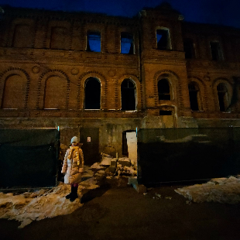

Slide 8
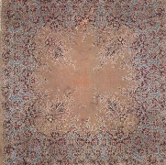
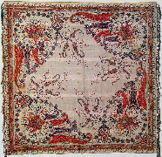
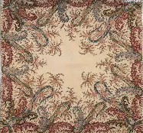
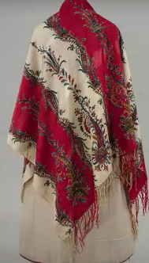
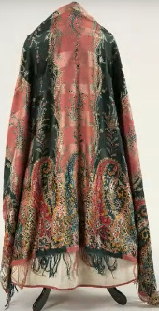
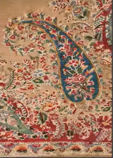
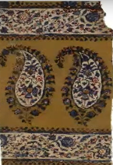
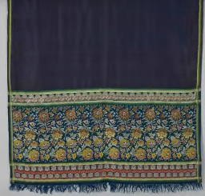
Продукция фабрики братьев Гучковых
Шаль 1830
Шерстяной платок с набивным блоком 1840 г.
Шаль набивная. Пер. пол. XIX в. Смесовая ткань: шерсть с хлопком, ручная набивка
Образец ткани для европейского рынка. 1800-е гг. Индия. Хлопчатобумажная ткань, ручная печать. Платок. Деталь. Вторая треть XIX в.
Шаль «шелковая». Вторая треть XIX в. Шелк с шерстью, ручная набойка.
Шаль. Деталь. 1805-1820-е гг. Лондон. Шелк, ручное ткачество. Музей Виктории и Альберта, Лондон.
Клеймо платочно-набивной фабрики Гучковых

Slide 9
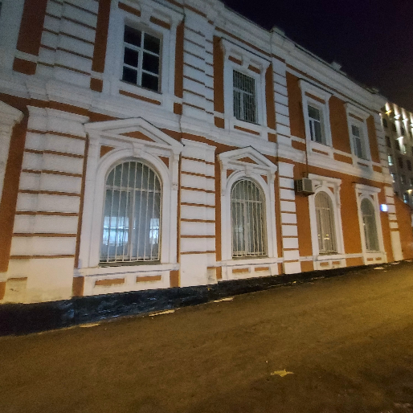
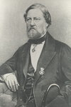
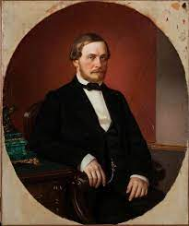
Ефим Фёдорович Гучков (1805—1859)
московский городской голова (1858—1859)
Иван Федорович Гучков
(1809—1865)
Дом Гучковых, ул. Ольховская, 25

Slide 10
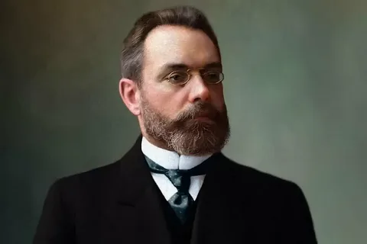
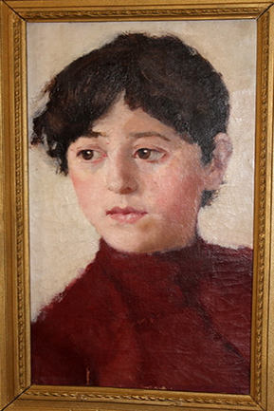
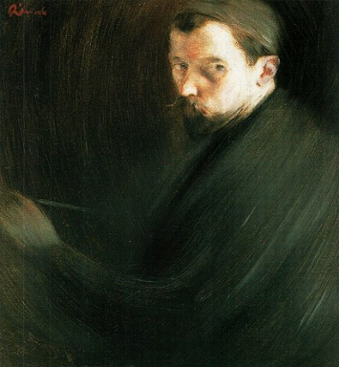
Русский художник-символист Федор Владимирович Боткин 1861-1905
Александр Иванович Гучков
(14 (26) октября 1862 года, Москва — 14 февраля 1936 года, Париж).
Председатель III Государственной думы (1910—1911)
Член Государственного совета, Председатель Центрального военно-промышленного комитета (1915—1917)
Военный и временно морской министр Временного правительства (1917).
Ф.В. Боткин (1861-1905). Портрет девушки в малиновом платье.
Начало XX века. Национальный музей Республики Коми, Сыктывкар.

Slide 11
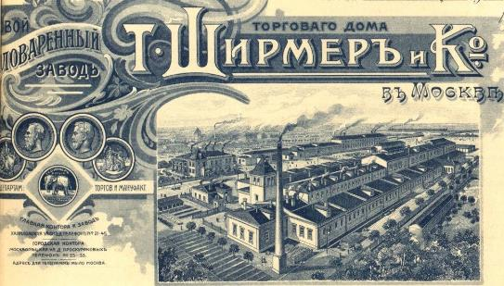
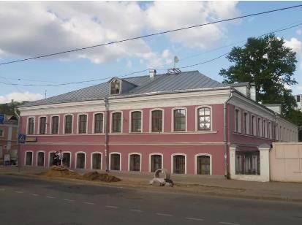
Ткацко-аппретурная фабрика М.И. Карякина
г. Москва, ул. Бол. Почтовая, 34
Бланк мыловаренного завода Терезы Ширмер начала 1910г. На нем сохранилось изображение ныне почти полностью утраченной Ткацко-аппретурной фабрики купца М.И Карякина.
Б. Почтовая ул., д.34 с. 12-дом купца Шурова

Slide 12
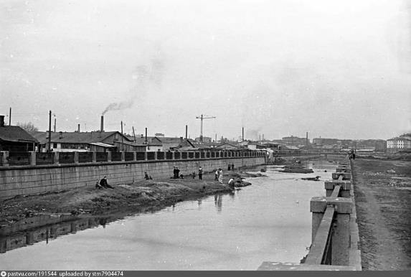
Участок по бывшей Хапиловской (ныне Б Почтовой) улице, выходящий на Яузу с конца XIX века и до революции принадлежал Карякину Михаил Ивановичу - купцу 1-й гильдии. Здесь и строится его фабрика шерстяных изделий.

Slide 13
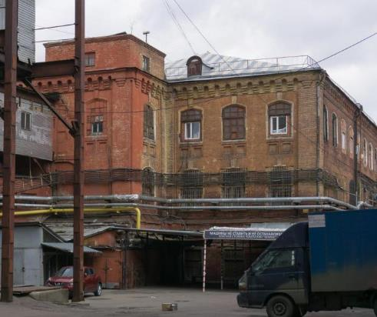
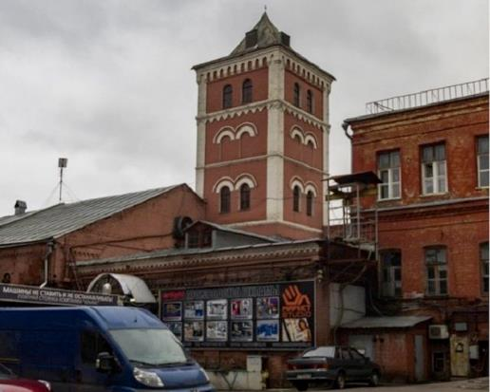
Корпуса МТОК, расположившегося после революции в исторических зданиях карякинской фабрики.

Slide 14
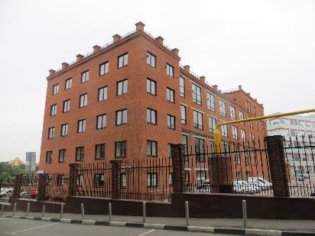
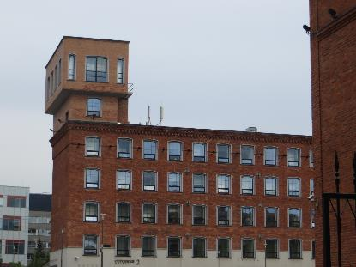
Московский шёлковый комбинат им. П.П. Щербакова
г. Москва, ул.Электрозаводская, дом 27
В 1916 на фабрике работало более 2300 человек.
В 1881 г. купцы Пётр (Пьер) Мусси и Юлий (Жульен?) Гужон создали фирму “Мусси и К0”

Slide 15
Паровая машина

Slide 16
Аппретирование - пропитка ткани или нанесение на нее различных веществ - аппретов, придающих материалам жёсткость, несминаемость, безусадочность, огнестойкость, износоустойчивость.

Slide 17
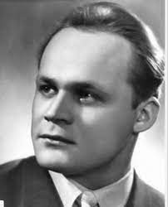
Деловой квартал Лефорт
В 1926 году фабрике присвоено имя Петра Петровича Щербакова, который был участником октябрьского вооружённого восстания в Москве.

Slide 18
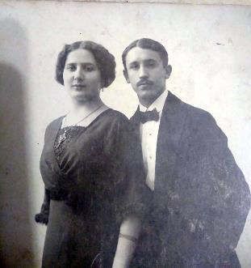
Текстильные предприятия Болотиных
г. Москва, ул. Суворовская, 3/1
г. Москва, ул. Просторная, 7
Фото Н.М. Болотина с женой Верой Алексеевной
Семейное фото.
Глава семьи Михаил Михайлович Болотин , его супруга Мария Александровна и их пятеро детей: Александр,
Сергей, Николай, Дмитрий и Лидия.

Slide 19
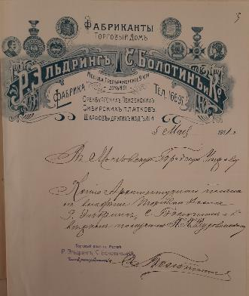
Торговые дома и первая фабрика

Slide 20
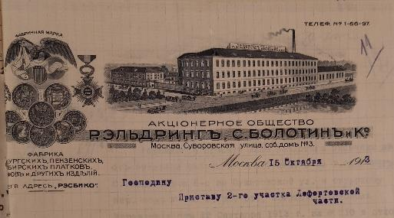
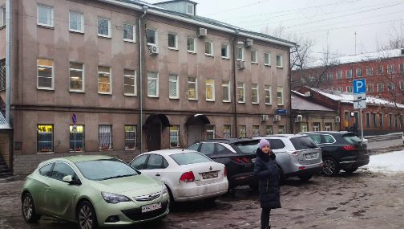
Платочно-вязальная фабрика

Slide 21
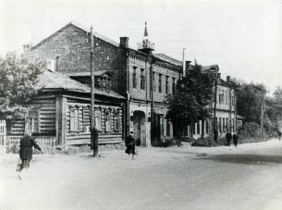
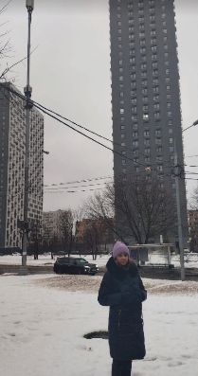
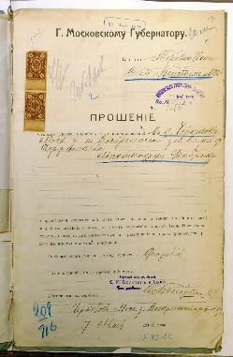
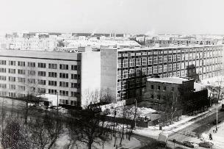
«С.М. Болотин и сын»
Прошение об устройстве льноткацкой фабрики
Фотография 1940-1950-х годов бывшего корпуса льно-ткацкой фабрики Болотиных.
Фото середины 1970-х годов. Дореволюционный корпус уже снесен.

Slide 22
Список литературы
Боханов А.Н. «Деловая элита России 1914 г.» Изд. Москва 1994
Справочная книга о лицах, получивших на 1911 год купеческие и промысловые свидетельства по г. Москве, с.386
Клычков С. Память места_Москва// Купцы Болотины в истории Черкизова и Преображенского [Электронный ресурс] https://dzen.ru/a/Yo1OMAqc_Ha6j_pq Москва 2021
«Жизнь жительствует». История храма и прихода святителя Николая в Покровском. М.2009г
Морозова Е., Чаморовский К., «Две башни». Журнал Архнадзор от 8.04.2016г

